Slide 1
Однородные и неоднородные
определения
Урок русского языка в 8 классе
Автор презентации:
учитель русского языка и литературы МБОУ «Чурапчинская гимназия имени С.К. Макарова»
Семенова Лена Романовна

Slide 2
Ск..летон, победа, радос..ный, ..гонь, красный, могуч, сп..ртивный, распи..ка, просл..влять, тр..мплин, св..тить.
о
т
е
е
с
а
е
о
а
о

Slide 3
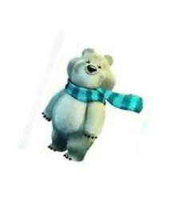
Биатлон, бобслей, кёрлинг, санный спорт, скелетон, сноуборд, фигурное катание, фристайл, шорт-трек, хоккей

Slide 4
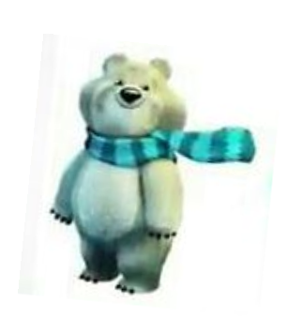
С 1998 года соревнования по хоккею проводятся не только среди мужских, но и женских команд.
Шайба - небольшой тяжелый резиновый диск.
Признаки однородных членов предложения:
однородные члены отвечают на один и тот же вопрос;
однородные члены относятся к одному и тому же слову;
связаны сочинительной связью, равноправны, между однородными членами можно поставить союз И;
однородные члены разделяются запятой.

Slide 5
С 1998 года соревнования по хоккею проводятся не только среди мужских, но и женских команд.
Шайба - небольшой тяжелый резиновый диск.

Slide 6
Цвет | Размер | Вкус | Форма | Материал
белый синий красный зеленый черный | большой маленький огромный крохотный мелковатый | сладкий горький кислый соленый пресный | круглый овальный квадратный прямоугольный продолговатый | деревянный стеклянный серебряный шерстяной ситцевый

Slide 7
1) Сноуборд - это один из самых молодых зимних видов спорта. 2) Суть его полностью отражена в названии - снег и доска. 3) И лыжные палки не нужны. 4) Надо лететь на огромной скорости, балансируя руками. 5) Впервые сноуборд заявил о себе на зимних играх в Нагано в 1998 году. 6) В России этот вид спорта появился недавно.
7)Сноуборд - молодежный спорт.
1) Найдите предложение с неоднородными определениями.
2) Найдите предложение с деепричастным оборотом.
3) Найдите двусоставное предложение, в котором подлежащее выражено существительным, сказуемое - кратким причастием.
4) Объясните постановку тире в первом и последнем предложениях.

Slide 8
1) Сноуборд - это один из самых молодых зимних видов спорта. 2) Суть его полностью отражена в названии - снег и доска. 3) И лыжные палки не нужны. 4) Надо лететь на огромной скорости, балансируя руками. 5) Впервые сноуборд заявил о себе на зимних играх в Нагано в 1998 году. 6) В России этот вид спорта появился недавно.
7)Сноуборд - молодежный спорт.
1
4
2
4) Между подлежащим и сказуемым ставится тире, если оба главных члена выражены существительными.

Slide 9
В 1924 году Международный олимпийский комитет решил провести первые олимпийские зимние игры во Франции.
Фигурное катание - самый красивый и творческий вид спорта.
подчеркнуть все члены предложения
подчеркнуть все члены предложения, указать части речи
подчеркнуть все члены предложения, указать части речи и дать характеристику

Slide 10
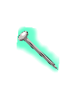

Slide 11
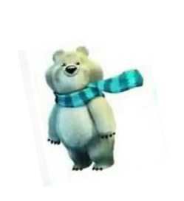
Домашнее задание
Упражнение 2.1
Упражнение 2.2
сочинение "Мой любимый вид спорта"

Slide 12
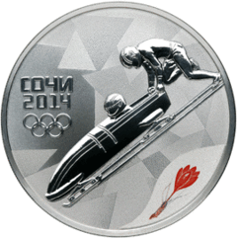
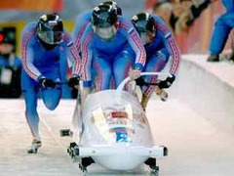
Бобслеʹй - зимний олимпийский вид спорта, представляющий собой скоростной спуск с гор по специально оборудованным ледовым трассам на управляемых санях – бобах.

Slide 13
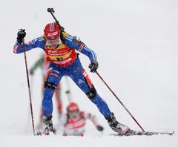
Биатлоʹн – зимний олимпийский вид спорта, сочетающий лыжную гонку со стрельбой из винтовки.

Slide 14
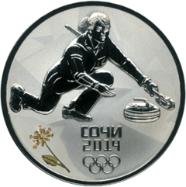
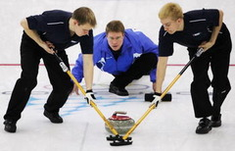
Кёрлинг – командная спортивная игра на ледяной площадке. Участники двух команд поочерёдно пускают по льду специальные тяжёлые гранитные снаряды («камни») в сторону размеченной на льду мишени («дома»). В каждой команде четыре человека.

Slide 15
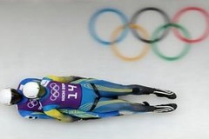
Саʹнный спорт – зимний олимпийский вид спорта, в котором участники соревнуются в скоростном спуске на санях по специальным трассам.

Slide 16
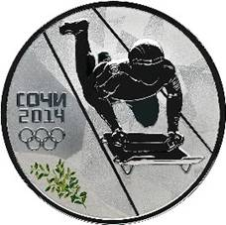
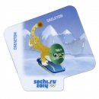
Скелетон – один из видов скоростного спуска на специальных санях.

Slide 17
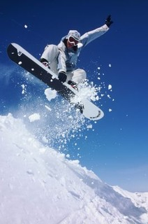
Сноуборд – вид спорта, скоростной спуск со склонов на специальной доске.

Slide 18
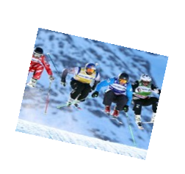
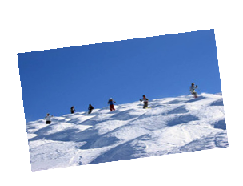
Фристайл – вид лыжного спорта.
Моʹгул – вид лыжного фристайла, состоит в катании на горных лыжах по бугристому склону (по буграм, или могулам) и выполнение прыжков на трамплинах.
Ски-кросс - вид фристайла, в котором спортсмены на лыжах стартуют по 4 человека одновременно. Суть соревнования заключается в гонке по трассе, где расположены множество сложных препятствий, вол, виражей и трамплинов.
Хаф-пайп – специальная вогнутая конструкция, в которой проходят соревнования по ряду видов спорта, с двумя встречными скатами и пространством между ними, позволяющее спортсменам двигаться от одной стены к другой, делая прыжки и выполняя трюки при каждом перемещении.
Слоуп-стайл – дисциплина фристайла, состоящая из выполнения серии акробатических прыжков на трамплинах, пирамидах, контр-уклонах, дропах, перилах, расположенных последовательно на всём протяжении трассы.

Slide 19
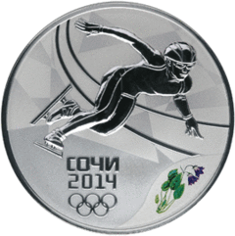
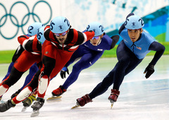
Шорт-трек – вид скоростного бега на коньках, заключающийся в максимально быстром преодолении соревновательной дистанции внутри хоккейной площадки.

